Slide 1
Period Titranja elastične opruge

Slide 3
P
P
GORNJI AMPLITUDNI POLOŽAJ
O
O
RAVNOTEŽNI POLOŽAJ
P’
P’
DONJI AMPLITUDNI POLOŽAJ

Slide 4
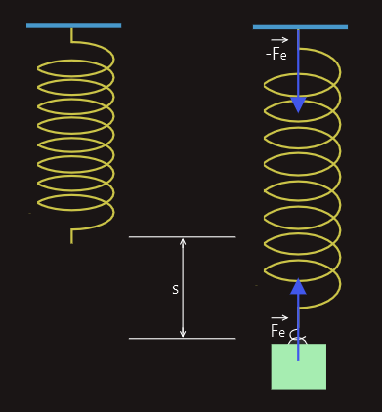
Što mislite o čemu ovisi period titranja elastične opruge ?
Izvor:internet

Slide 5
1.Zadatak Istražimo kako period titranja elastične opruge ovisi o masi utega
Masa utega | T / s
VEĆA MASA UTEGA VEĆI PERIOD TITRANJA
T ̴$\sqrt{m}$

Slide 6
2.zadatak Istražimo kako period titranja elastične opruge ovisi o konstanti elastičnosti opruge
Konstanta elastičnosti | T / s
MANJA KONSTANTA ELASTIČNOSTI VEĆI PERIOD TITRANJA
T ̴$\frac{1}{\sqrt{k}}$

Slide 7
T ̴$\sqrt{m}$
T ̴$\frac{1}{\sqrt{k}}$
T =2π$\sqrt{\frac{m}{k}}$
PERIOD TITRANJA ELASTIČNE OPRUGE

